Slide 1
授業における情報システム利用の基礎
情報基盤センター 柴山悦哉

Slide 2
概要
東大で初めて授業を担当する方も対象に，基本的なことから説明します
次のようなシナリオに沿い，利用可能な情報システムを手短に紹介します
UTokyo Account を使う ← これがすべての基本
UTAS を使う ← 公式な手続きはここから
Zoom を使う ← オンライン授業の場合
ITC-LMS を使う ← 教材配布やレポート回収など

Slide 3
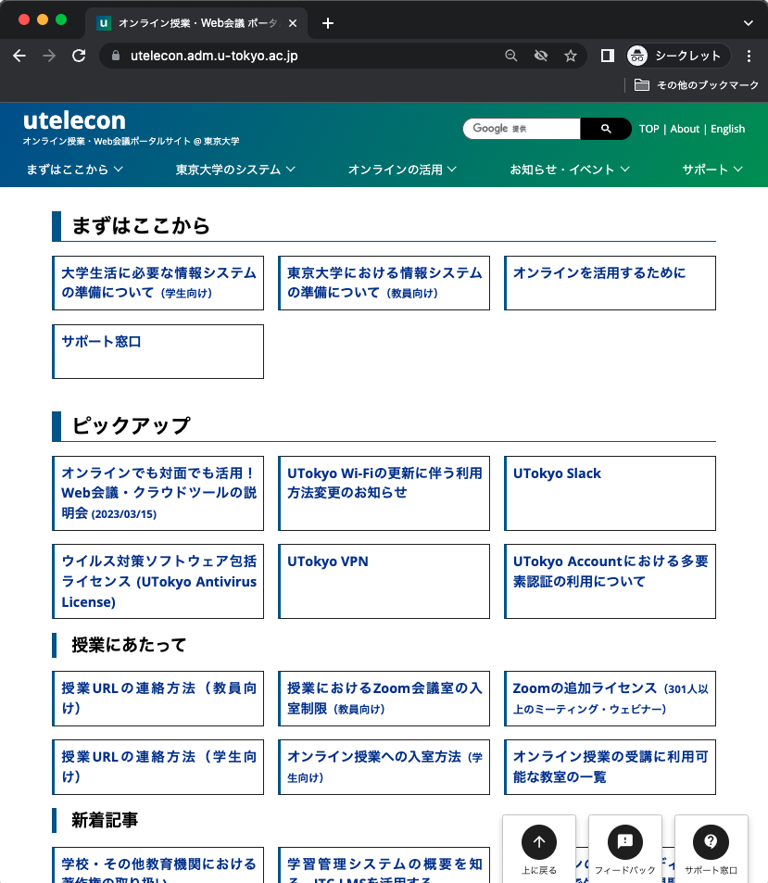
わからないことがあったら
情報を https://utelecon.adm.u-tokyo.ac.jp/ に集めています
詳しくは第5部で

Slide 4
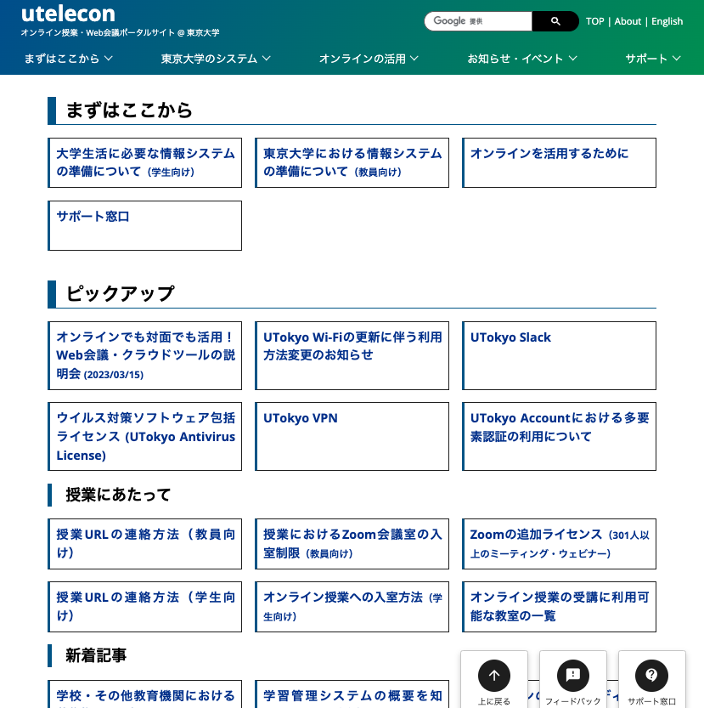
わからないことがあったら
検索ボックス
サポート窓口
初めて授業を担当する先生向け
授業開始前に

Slide 5
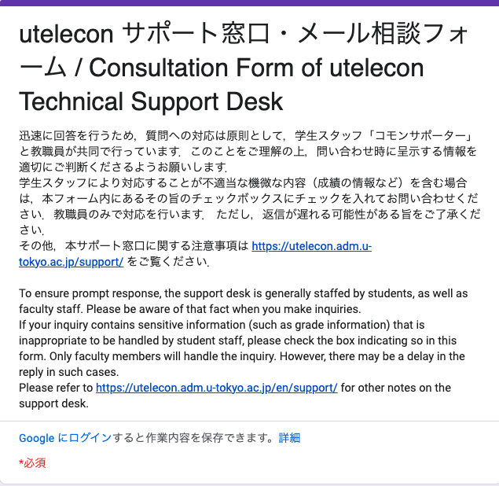
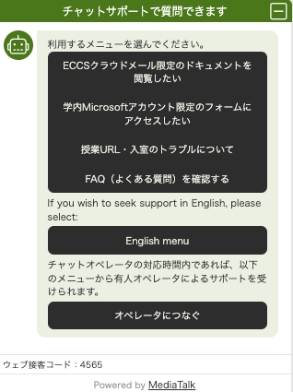
サポート窓口
サポート窓口には次のオプションがあります
チャット（ボット or 人間のオペレータ）
Zoom で相談
Google フォームで問い合わせ

Slide 6



授業関連の主な情報システム
Google 以外は UTokyo Account だけで使えます
Slack は多要素認証が必須
認証の統一・連携
シングルサインオン (Single Sign-On, SSO)
Microsoft 365
Slack
WebEx
Sli.do
Google Workspace
要有効化
要有効化
UTokyo Account
要有効化

Slide 7
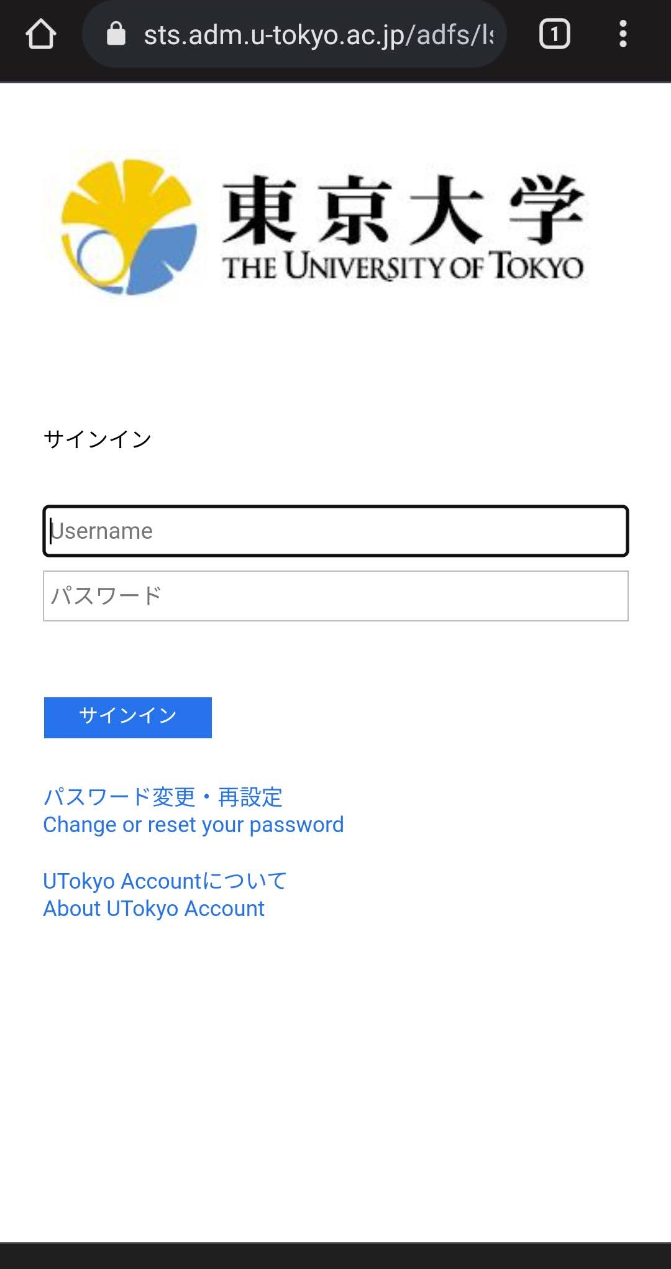
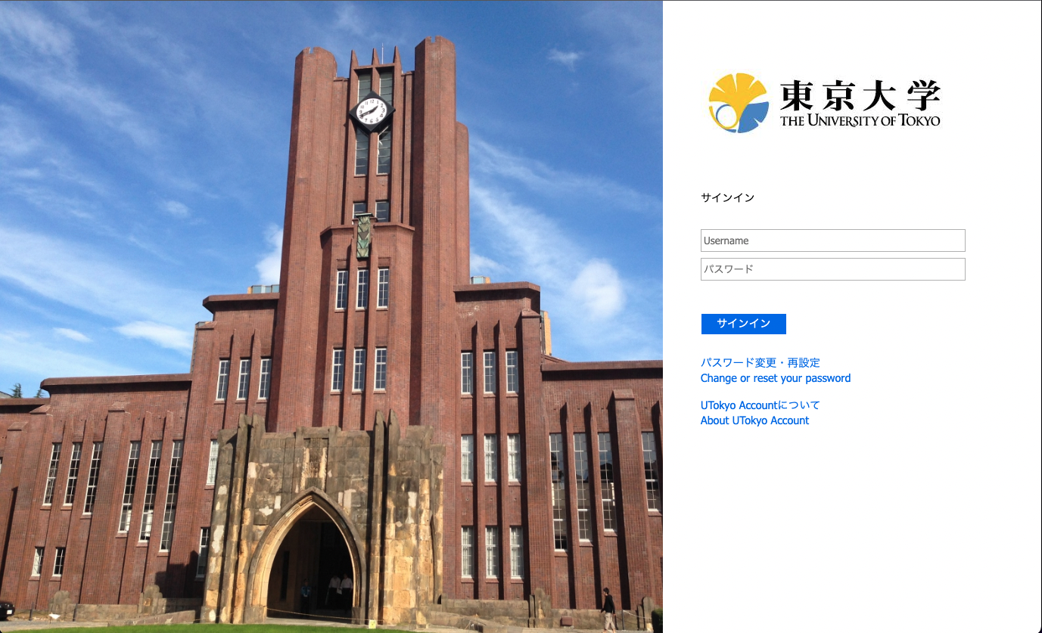
UTokyo Account
Microsoft 365
Slack
WebEx
Sli.do
Google Workspace
UTokyo Account
システムを使おうとしてこの画面が出てきたら，UTokyo Account でサインインできます
通称「安田講堂」
⎯ 画面
⎯ に飛ばされる
スマホ用画面だと安田講堂は出ませんが

Slide 8
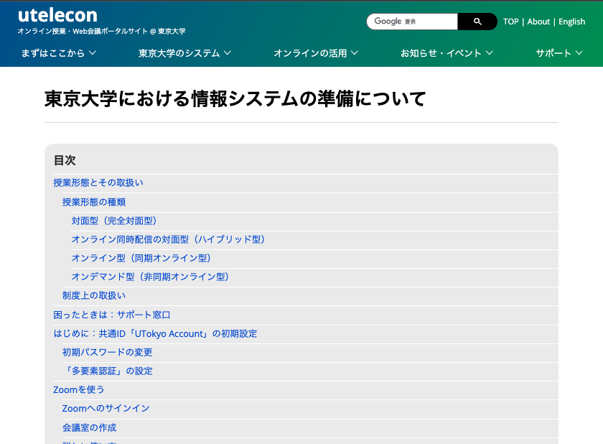
初期設定
Microsoft 365
Slack
WebEx
Sli.do
Google Workspace
UTokyo Account
新任の方は，初期パスワードの変更が必要です
多要素認証の設定を推奨します
詳しくは第2部で
ここを参照
https://utelecon.adm.u-tokyo.ac.jp/faculty_members/

Slide 9
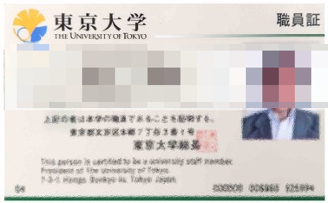
ユーザ名について
Microsoft 365
Slack
WebEx
Sli.do
Google Workspace
UTokyo Account
ユーザ名(ID)は，数字10桁です
e.g. 1234567890
職員証をお持ちの場合，右下の下10桁です
この部分

Slide 10
ユーザ名について
Microsoft 365
Slack
WebEx
Sli.do
Google Workspace
UTokyo Account
正式には 数字10桁@utac.u-tokyo.ac.jp
学内では数字10桁でユーザを一意に識別できます
しかし，全世界を対象とした Microsoft や Zoom のサービスを使うときには，数字10桁だけでは不十分です

Slide 11
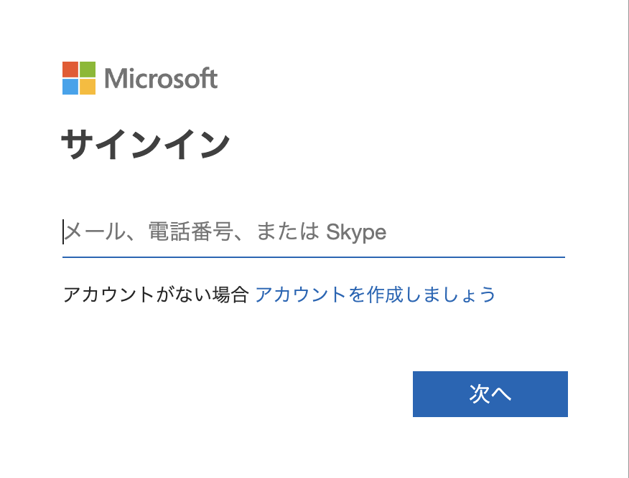
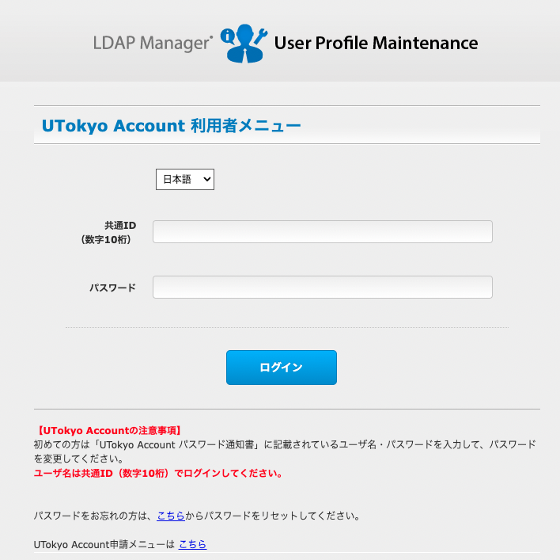
ユーザ名の罠
Microsoft 365
Slack
WebEx
Sli.do
Google Workspace
🙇‍♂️
UTokyo Account
場所によって，指定すべきユーザ名が違います
数字10桁のみ受け付ける
どちらでも可
数字10桁@utac.u-tokyo.ac.jp
のみ受け付ける

Slide 12
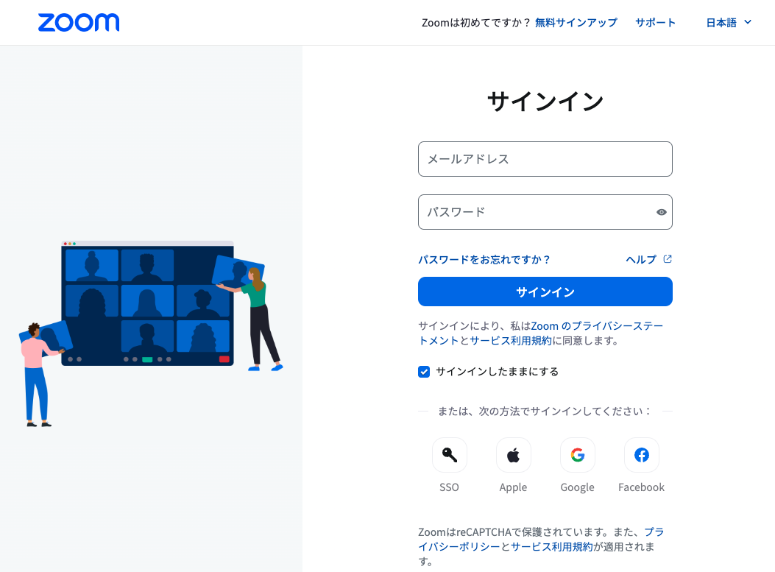
ユーザ名のさらなる罠
Microsoft 365
Slack
WebEx
Sli.do
Google Workspace
🙇‍♂️
UTokyo Account
ユーザ名を受け付けない場所もあります
数字10桁@utac.u-tokyo.ac.jp も数字10桁も受け付けない
ここを押して，次のページで
u-tokyo-ac-jp と入力すると
何とかなる

Slide 13
非常勤講師の UTokyo Account
Microsoft 365
Slack
WebEx
Sli.do
Google Workspace
UTokyo Account
常勤・非常勤を問わず、授業に必要ならば割り当てるのが基本です
非常勤講師（又はアレンジご担当）の先生方：必要なのに割り当てられていないなら、事務へご連絡ください
必要な例：シラバス登録、成績登録、LMSで課題を出す、Zoomで授業をホストする、etc.
不要な例：ホストの先生に招かれてゲスト講演をする（だけ）
部局事務のみなさま：必要な先生には割り当てるようお願いします

Slide 14
UTAS
東大の学務に関する公式情報を扱う学務システムです
Microsoft 365
Slack
WebEx
Sli.do
Google Workspace
要有効化
要有効化
UTokyo Account
要有効化

Slide 15
UTAS
Microsoft 365
Slack
WebEx
Sli.do
Google Workspace
UTokyo Account
ログインページ
https://utas.adm.u-tokyo.ac.jp/
UTokyo Account で SSO
教員
シラバス登録・検索・閲覧
履修者確認
休講登録
成績登録
学生
シラバス検索・閲覧
履修登録
成績確認

Slide 16
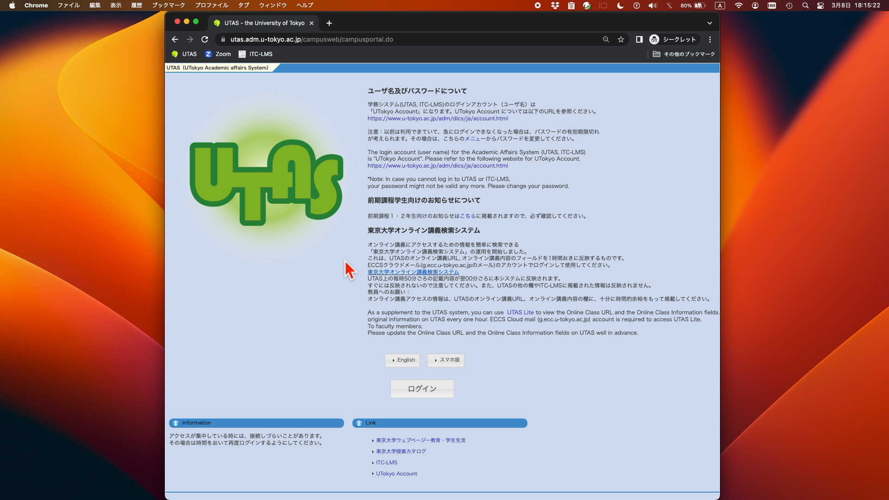
UTAS
Microsoft 365
Slack
WebEx
Sli.do
Google Workspace
ブックマーク
UTokyo Account
ログイン時に押す

